Slide 1
Этика юриста.
Допустимые и недопустимые аргументации
Работу выполнил:
Исломов Тимур

Slide 2
Юридическая этика – часть общей этики, представляет собой совокупность принципов и норм поведения работников юридической профессии, обеспечивающих нравственный характер их трудовой деятельности и внеслужебного поведения

Slide 3
1) Обеспечение личной безопасности граждан
2) Предупреждение и пресечение преступлений, их раскрытие
3) Охрана общественного порядка
4) Оказание помощи гражданам, должным лицам, частным и государственным предприятиям, организациям и общественным объединениям в осуществлении их законных прав и интересов
Цели и задачи юридической деятельности:

Slide 4
1) Реализация высоких нравственных начал общения юриста с его клиентом
2) Обеспечение внутреннего контроля юриста на основе моральных категорий
3) Формирование высокого авторитета юридической профессии
Цели юридической этики:

Slide 5
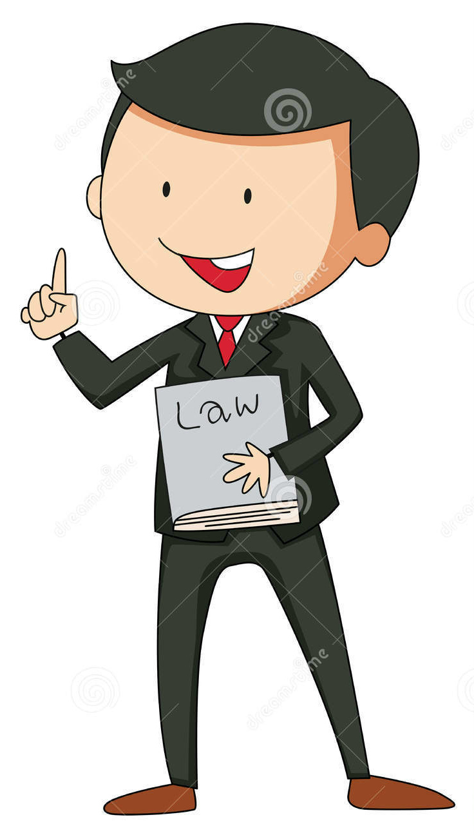
Профессиональная этика
Профессиональная этика представляет собой совокупность правил поведения определенной социальной группы, обеспечивающих нравственный характер взаимоотношений, обусловленных или сопряженных с профессиональной деятельностью, а также отрасль науки, изучающую специфику проявлений морали в различных видах деятельности.
В свою очередь, одним из видов профессиональной этики является адвокатская этика.

Slide 6

В своей книге «Об адвокате (парадокс)» Э. Пикар указывает, что адвокатская среда не такова, чтобы в ней охотно говорили об адвокатской морали. Это обусловлено прежде всего тем, что нет другой профессии, в которой контраст между проблемами действительности и идеалом проявлялся бы так рельефно, как в адвокатуре. Желая выделить проблему, автор говорит: «Как основательна зловещая шутка, что ни вдова, ни сирота никогда не нуждались бы для защиты их в адвокате, если бы не было другого адвоката для нападения на них! ...я питаю ужас к моей профессии».

Slide 7
Адвокатская этика -вид профессиональной этики, представляющий собой совокупность правил работников адвокатской профессии, обеспечивающих нравственный характер их деятельности и внеслужебного поведения, а также научную дисциплину, изучающую специфику реализации требований морали в этой области.

Slide 8
Предметом адвокатской этики является предписываемое корпоративными правилами должное поведение члена адвокатской ассоциации в тех случаях, когда правовые нормы не устанавливают для него конкретных правил поведения.

Slide 9
Задача адвокатской этики «...не дать готовые рецепты на все случаи жизни, но научить культуре нравственного мышления, дать надежные ориентиры для решения конкретных ситуаций, влиять на формирование нравственных установок у специалиста в соответствии со специфическими требованиями профессии, объяснение и оценку выработанных адвокатской практикой стереотипов поведения в областях, не урегулированных правом».

Slide 10
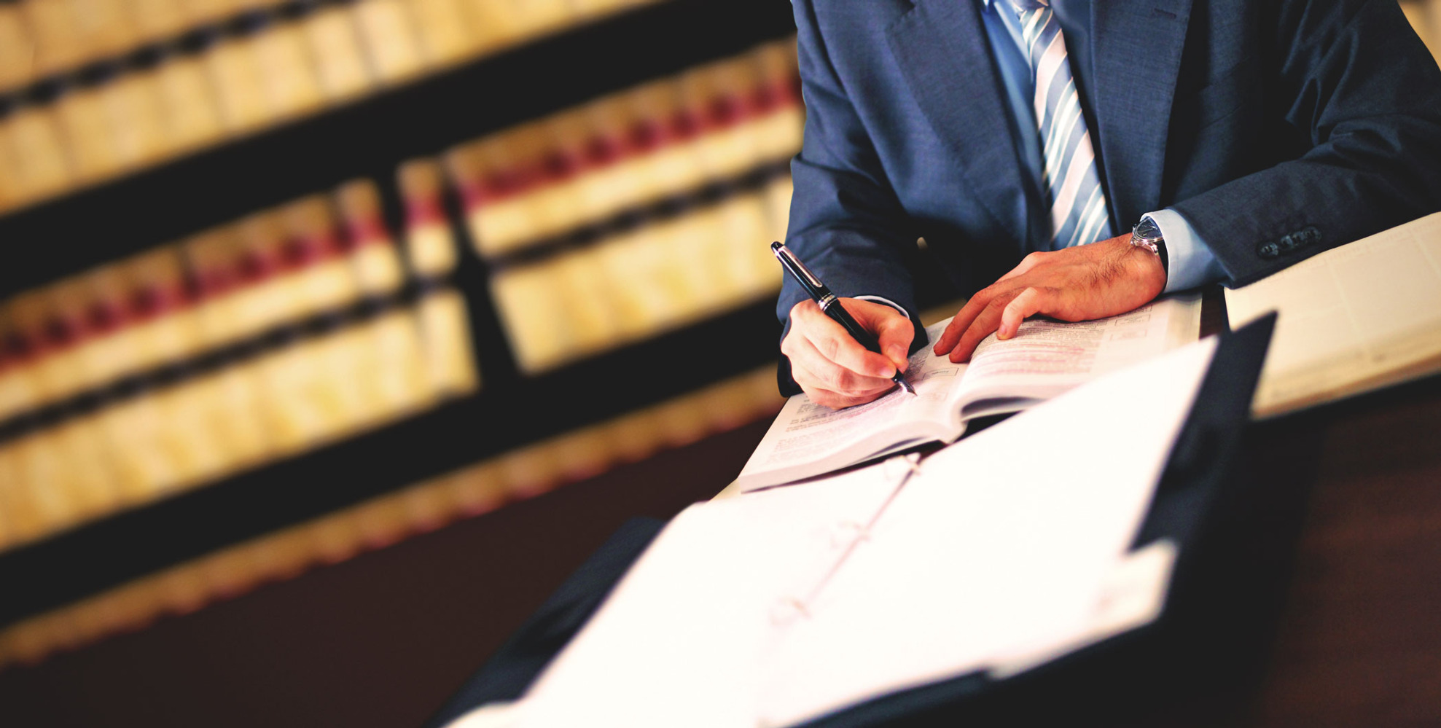
Стремясь упорядочить выработанные этические правила профессиональной деятельности, многие российские адвокатские и юридические сообщества приняли кодексы адвокатской этики, в которых заложили общие, основополагающие правила и принципы профессионального поведения адвокатов. Так, в частности, кодексы адвокатской этики приняты Международным союзом (Содружеством) адвокатов, Гильдией российских адвокатов, Межрегиональной коллегией адвокатов помощи предпринимателям и гражданам.
Существование и деятельность адвокатского сообщества невозможны без соблюдения корпоративной дисциплины и профессиональной этики, заботы адвокатов о своих чести и достоинстве, а также об авторитете адвокатуры.

Slide 11

Принципы и нормы профессионального поведения адвоката
В тех случаях, когда вопросы профессиональной этики адвоката не урегулированы законодательством об адвокатской деятельности и адвокатуре или настоящим Кодексом, адвокат обязан соблюдать сложившиеся в адвокатуре обычаи и традиции, соответствующие общим принципам нравственности в обществе.
Адвокат должен избегать действий, направленных к подрыву доверия.
В целях сохранения профессиональной тайны адвокат должен вести делопроизводство отдельно от материалов и документов, принадлежащих доверителю. Материалы, входящие в состав адвокатского производства по делу, а также переписка адвоката с доверителем должны быть ясным и недвусмысленным образом обозначены как принадлежащие адвокату или исходящие от него.

Slide 12

Этические правила поведения адвоката при общении с коллегами
Отношения адвоката с коллегами по профессии должны строиться на нормах порядочности и уважения. Адвокат не должен отказывать в консультации коллеге, если он обратился за помощью. адвокат не должен в беседах с клиентом, публичных выступлениях, в документах, в ходе переговоров допускать бестактных высказываний в отношении деловых или личных качеств другого адвоката, он обязан относиться к нему уважительно. Адвокат не имеет права, ссылаясь на свою деловую репутацию, принижать достоинство, авторитет и деловую репутацию других адвокатов.

Slide 13
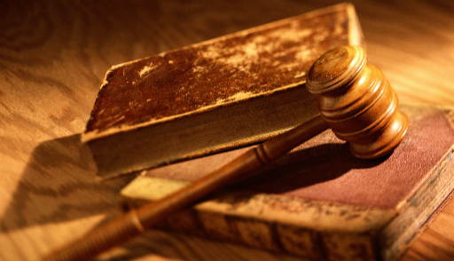
Одним из важнейших этических правил, безусловно, следует признать добросовестное отношение адвоката к суду. Оно применимо как в отношении поведения адвоката в уголовном, так и в гражданском процессе. «При соблюдении должного уважения к суду адвокат обязан защищать интересы клиента добросовестно и с максимальной для него выгодой, однако не выходя за предусмотренные законодательством рамки». Адвокат не может и не должен влиять на ход правосудия, давая фальсифицированные показания, фальсифицировать факты, осознанно представлять подложные документы, давать (советовать) ложные показания или свидетельства, заведомо для адвоката неверное, неточное толкование положений закона либо нормативных актов или судебной практики, осознанно утверждать что-либо, для чего нет разумного основания в имеющихся в распоряжении суда и/или представленных ему доказательствах, либо утверждать то, что лишь предстоит доказать и/или мотивировать.

Slide 14

Адвокат не вправе:
действовать вопреки законным интересам доверителя, оказывать ему юридическую помощь, руководствуясь соображениями собственной выгоды, безнравственными интересами или находясь под воздействием давления извне;
занимать по делу позицию, противоположную позиции доверителя, и действовать вопреки его воле, за исключением случаев, когда адвокат-защитник убежден в наличии самооговора своего подзащитного;
навязывать свою помощь лицам и привлекать их в качестве доверителей путем использования личных связей с работниками судебных и правоохранительных органов, обещанием благополучного разрешения дела и другими недостойными способами;
разглашать без согласия доверителя сведения, сообщенные им адвокату в связи с оказанием ему юридической помощи;

Slide 15
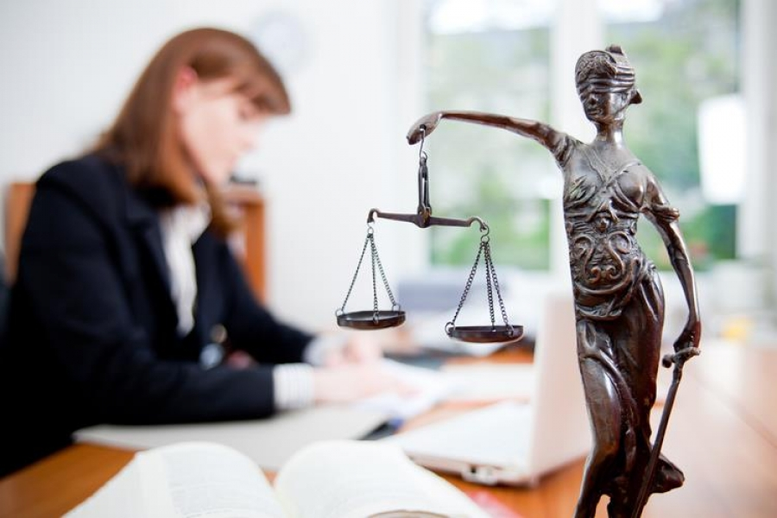
Закон и нравственность в профессии адвоката выше воли доверителя. Никакие пожелания, просьбы или указания доверителя, направленные к несоблюдению закона или нарушению правил, предусмотренных настоящим Кодексом, не могут быть исполнены адвокатом.
Адвокат не вправе давать лицу, обратившемуся за оказанием юридической помощи, или доверителю обещания положительного результата выполнения поручения, которые могут прямо или косвенно свидетельствовать о том, что адвокат для достижения этой цели намерен воспользоваться другими средствами, кроме добросовестного выполнения своих обязанностей.

Slide 16

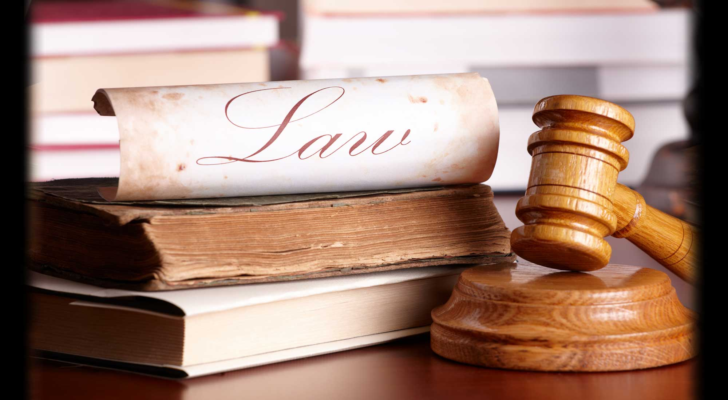
Существование свободного общества и свободного человека практически невозможно без компетентных и независимых юристов-адвокатов. Ввиду особой важности выполняемой адвокатами миссии, предъявляемые к ним профессионально-этические требования выходят за рамки требований, подлежащих исполнению просто законопослушным гражданином. Адвокат обязан исполнять свой долг достойно, честно, независимо, на должно профессиональном уровне и с необходимой тщательностью, а также обязан сохранять профессиональную тайну. Нравственность, компетенция и независимость - вот суть профессии адвоката. Достижение этих высоких, но жизненно необходимых требований к личности адвоката должно быть сердцевиной деятельности каждого сообщества адвокатов.

Slide 17

Клиент профессионального адвоката защищен и имеет более выгодное положение хотя бы потому, что на адвоката распространяются правила конфиденциальности, профессиональных критериев заботы адвоката о деле, полномочий суда по отношению к профессиональным адвокатам, наконец, рассматриваемые нами правила профессиональной этики адвоката.

Slide 18


Slide 19
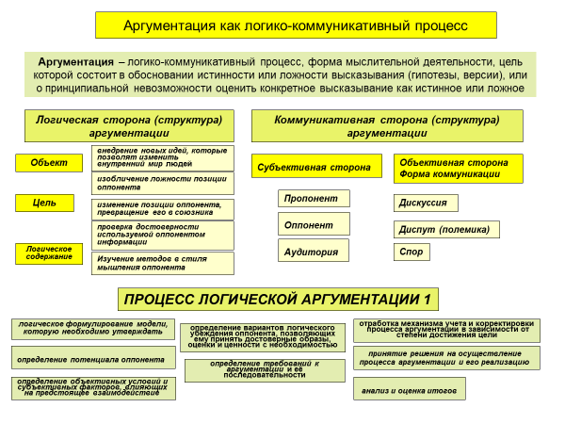
Спасибо за внимание!

Slide 20
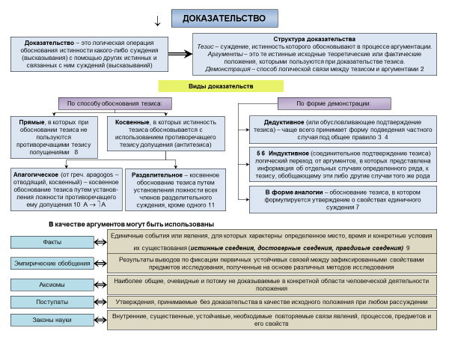

Slide 21
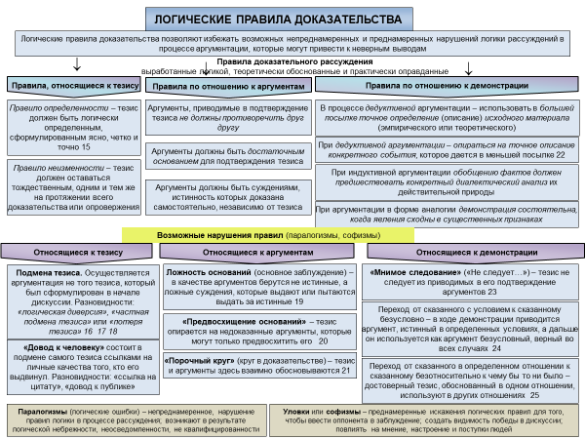

Slide 22
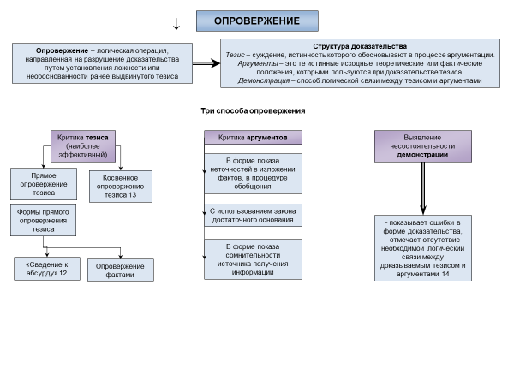

Slide 23
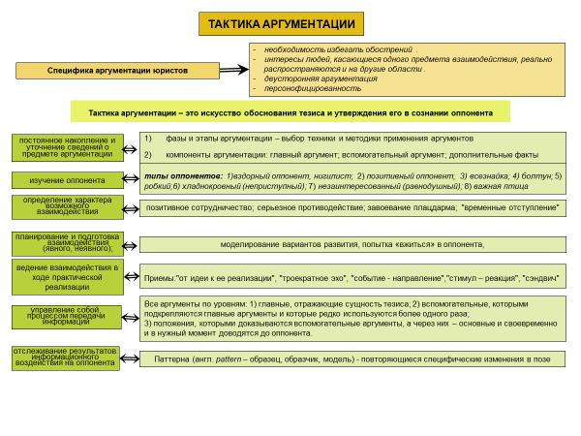

Slide 24
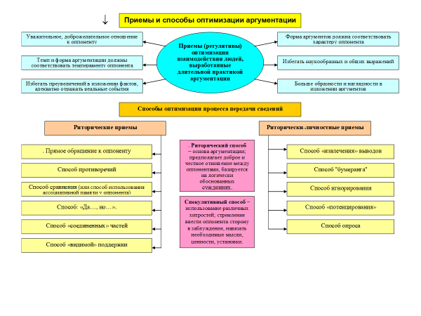

Slide 25
Однако следует иметь в виду, что недобросовестные оппоненты в спорах порой прибегают к различным недопустимым приемам.
Рассмотрим некоторые из них…

Slide 26
Манипулятивпый уход от контакта. Самые распространенные способы ухода от контакта следующие:
1. показать себя "случайным" человеком в споре: «это не мое дело, но …», «я в этом ничего не понимаю, но...», «не хочу лезть в дела, но ...»";
2. выразить подозрительность аргументам оппонента: «вы не поняли главное...», «не придавайте этому значения...»;
3. показать, что высказанное мнение относится не к личности оппонента, а в целом о ситуации: «это я не о вас, а так, вообще...», «просто мысли вслух, простите...», «да я просто подумал, что …»; произвести впечатление, что спорящий не разобрался в ситуации или в контексте сказанного: «вы все время надо мной шутите...», «вы меня переоцениваете...».

Slide 27
Срывание спора. Не давать говорить считается самой грубой уловкой. Противники постоянно перебивают друг друга, стараются перекричать или просто демонстративно показывают, что не желают слушать: становятся спиной и т.п. Иной раз свидетели спора начинают поддерживать спорящих, наблюдая, что их единомышленнику стало нелегко: они позволяют себе крики неодобрения, демонстративный уход из помещения, все зависит от культурности таких слушателей. вести спор в таких условиях становится невозможно. Многие авторы это называют "сорвать спор". На наш взгляд, противник показывает свое неуважение к спорящей стороне.

Slide 28
Перевод «с больной головы - на здоровую». Такой прием в споре применяется, когда оппонент достаточно бесцеремонный и наглый. Он не дает другой стороне сказать ни слова, но при этом сам заявляет: «с вами нельзя спорить, вы не отвечаете разумно на мои вопросы», или «потому что вы не даете возможности сказать». Другой раз поступают немного тоньше. Спорящий приводит сильный, но сложный довод, против которого противник не может ничего возразить и тогда он говорит с иронией: "Простите, но я не могу спорить с вами больше. Такие доводы - выше моего понимания. Они слишком умны для меня. Далее такой спор продолжать невозможно, тем не менее вывод будет такой, что раз оппонент не понял довод, то вина в его неумении ясно высказать мысль, а не в его уме спорящего.

Slide 29
В заключение своего повествования, подводя итог сказанному, следует подчеркнуть следующее:
«Ребята, развивайтесь!»

Slide 30
